Slide 1

Implementacija algoritma za konvolucionu reverberaciju na centralnom i grafičkom procesoru
Elektrotehnički fakultet Univerziteta u Beogradu
Diplomski (završni) rad
mentor | student
dr Milo Tomašević, vanredni profesor | Dušan Nikolov, 86/2011

Slide 2
Predmet i ciljevi rada
Predmet rada:
Implementacija konvolucione reverberacije na višejezgarnom CPU-u korišćenjem FFTW biblioteke za brzu Furijeovu transformaciju i OpenMP direktiva
Implementacija konvolucione reverberacije na GPU-u primenom data-parallel modela i korišćenjem cuFFT biblioteke, iz NVIDIA CUDA Toolkit-a, za brzu Furijeovu transformaciju
Cilj:
Analiza i poređenje CPU i GPU implementacija sa ciljem da se ustanove razlike u brzini izvršavanja i da se u daljem razvoju kreira objedinjujuće rešenje koje inkorporira sve prednosti obe implementacije

Slide 3
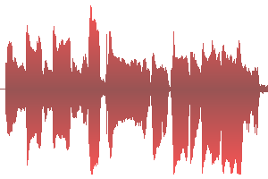
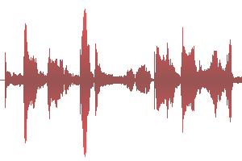

Predmet i ciljevi rada
Ulazni zvučni fajl
Izlazni zvučni fajl

Slide 4
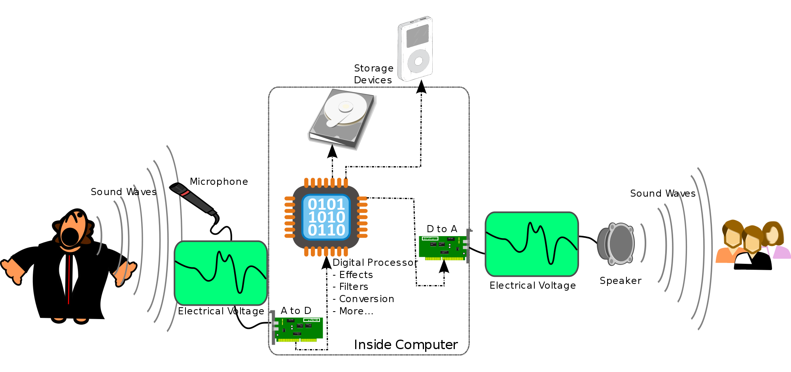
Digitalna obrada zvuka
- Podoblast digitalne obrade signala

Slide 5
Korišćene tehnologije
Libsndfile biblioteka
Čitanje i upisivanje zvučnih fajlova (WAV, AIFF, FLAC, RAW)
OpenMP
API za programiranje paralelnih računarskih sistema sa deljenom memorijom
FFTW
Računanje DFT-a n-dimenzijalnih vektora proizvoljne veličine na CPU-u
CUDA tehnologije
Model platforme za paralelno računarstvo i API za procesiranja opšte namene
cuFFT – biblioteka za računanje DFT-a na GPU-u koji podržava CUDA-u

Slide 6
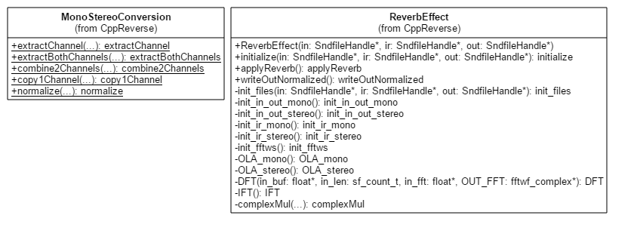
Implementacije algoritma
CPU rešenje se oslanja na FFTW biblioteku za DFT i OpenMP za paralelizaciju
GPU rešenje se oslanja na cuFFT biblioteku za DFT i OpenMP za paralelizaciju
CPU i GPU implementacija dele javni interfejs

Slide 7
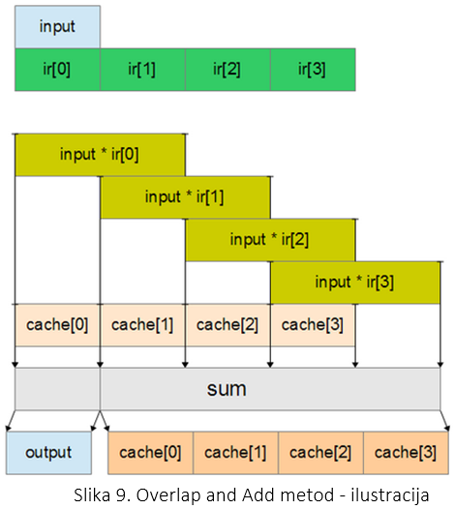
Implementacije algoritma
Metoda OverlapAdd je sušina algoritma
IR proizvoljne dužine organizovan u blokove
Ulazni signal se obrađuje u segmentima
Problem za GPU implementaciju:
Preklapajući delovi uslovljavaju sinhronizaciju unutar kernela OverlapAdd

Slide 8
Metodologija analize
Razvojna platforma
OS: Microsoft Windows 8.1 Pro, IDE: Visual Studio 2013 Ultimate
Jezik: C/C++, uz biblioteke libsndfile, FFTW, i cuFFT biblioteka iz CUDA Toolkit v7.0
Debugging: NVIDIA Parallel Nsight, MSVC Debugger
Hardverska platforma
Razvojni računar: Intel Core i7 2.90GHz sa 4 jezgra i RAM memorija od 8GB, grafička kartica NVIDIA GT555M sa 192 CUDA jezgra i 1024MB memorije
Test računar: Intel Core i7 3.30GHz sa 6 jezgara i RAM memorija od 16GB, grafičke kartice NVIDIA GTX Titan Black sa 2880 CUDA jezgara i 6144MB memorije i NVIDIA Tesla K40c sa 2880 CUDA jezgara i 11520MB memorije
Test okruženje
Merenje vremena – realizovano pomoću funkcija operativnog sistema za CPU implementaciju (rezolucija 1 us) i cudaEvent-ova za GPU implementaciju (rezolucija 0.5us). Korišćeni su i profajleri: nvprof i NVIDIA Visual Profiler

Slide 9
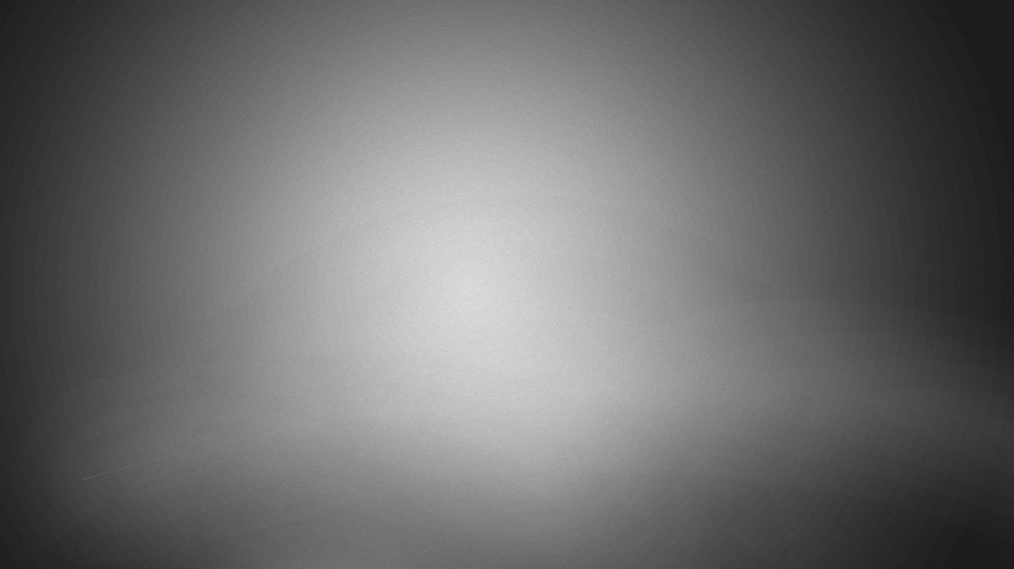
Rezultati analize i diskusija
Obe implementacije rastu linearno ali različitom brzinom
Za jako kratke IR-ove, CPU rešenje je brže od GPU rešenja

Slide 10
Rezultati analize i diskusija
GPU rešenje je brže za IR-ove veličine 3000+ frejmova
Za manje od 3000 frejmova bolje je koristiti CPU rešenje
Za jako male IR-ove (manje od 500 frejmova) konvolucija u vremenskom dom. je brža i od CPU (FFTW) rešenja

Slide 11
Rezultati analize i diskusija
Značaj uvođenja OpenMP-a je najuočljiviji za stereo signale
Za stereo signale je obrada duplo duža (2 kanala iste dužine)

Slide 12
Rezultati analize i diskusija
Vreme (%) | Vreme [ms] | Broj poziva | Prosečno vreme po pozivu [us] | Ime metode
47.66 | 59.36 | 176 | 336.97 | OverlapAdd(...)
14.18 | 17.647 | 88 | 200.54 | spVector(…) - cuFFT
13.01 | 16.188 | 86 | 188.23 | BackupCache(…)
12.3 | 15.305 | 44 | 347.85 | ComplexMultiplyStereo(…)
7.88 | 9.8075 | 88 | 111.45 | spRealComplex(…) - cuFFT
2 | 2.4833 | 132 | 18.812 | spVector(…) - cuFFT
0.94 | 1.1752 | 88 | 13.354 | [CUDA memcpy DtoH]
0.92 | 1.1405 | 136 | 8.385 | [CUDA memset]
0.6 | 0.74069 | 132 | 5.611 | spRealComplex(…) - cuFFT
0.52 | 0.64365 | 132 | 4.876 | [CUDA memcpy HtoD]
OverlapAdd
Rešenje problema sinhronizacije:
Obrada parnih pa neparnih segmenata
Nema sinhronizacije
Jeftino rešenje – ponovni poziv kernela nije nikakav režijski trošak
Registarska memorija u ComplexMultiplyStereo
Predlog za ubrzanje:
Preklapanje mem. transfera i izvršavanja kernela
strided cuFFT
IR u konstantnu memoriju

Slide 13
Zaključak
Digitalni zvučni efekti značajan deo algoritama za obradu zvuka.
Prezentovan je drugačiji model implementacije jednog od najpopularnijih efekata za obradu zvuka – reverberacije.
Odabrani algoritam je detaljno objašnjen. Objašnjena je teorija koja je osnov samog efekta i objašnjene su obe implementacije kojima se autor bavio.
Prikazani su rezultati testiranja, a posebna pažnja je posvećena utvrđivanju graničnih slučajeva za optimalan rad obe implementacije
Za dalje istraživanje i razvoj, predlaže se realizacija objedinjujućeg rešenja kao kombinacije i integracije konvolucije u vremenskom domenu i dodatno optimizovanih, izloženih CPU i GPU rešenja.

Slide 14
HVALA NA PAŽNJI!

